Slide 1
주님의 빚진 자
1절
1절-1 2절-5 3절-9
1/12

Slide 2
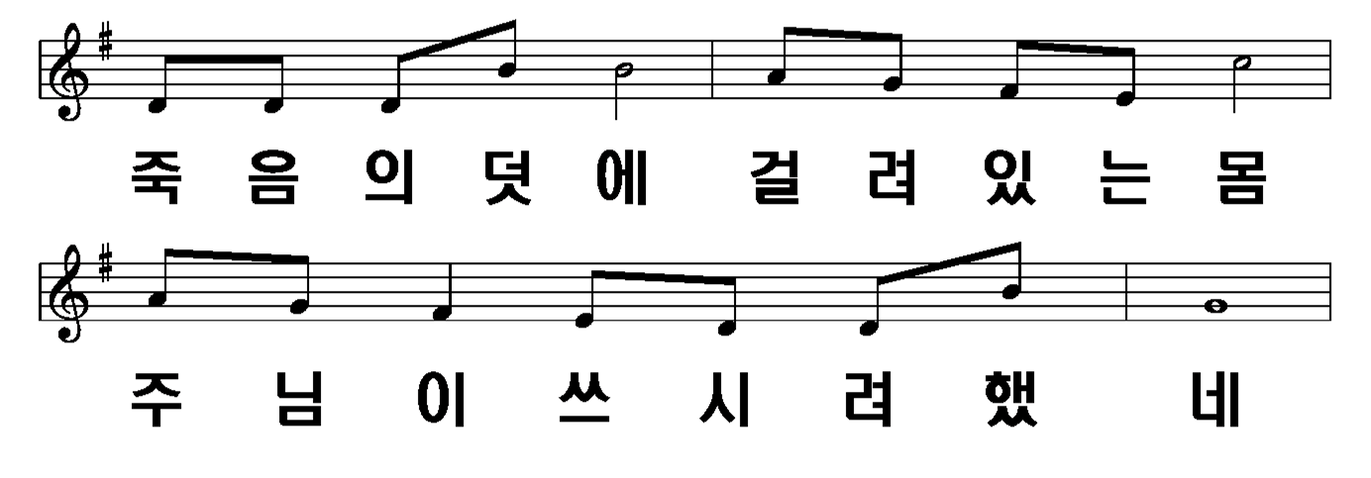
1절-1 2절-5 3절-9
2/12

Slide 3
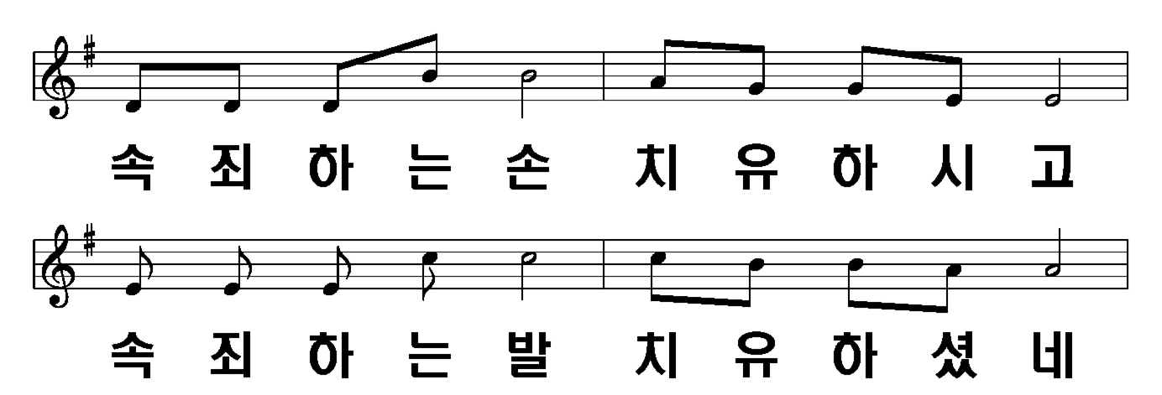
1절-1 2절-5 3절-9
3/12

Slide 4
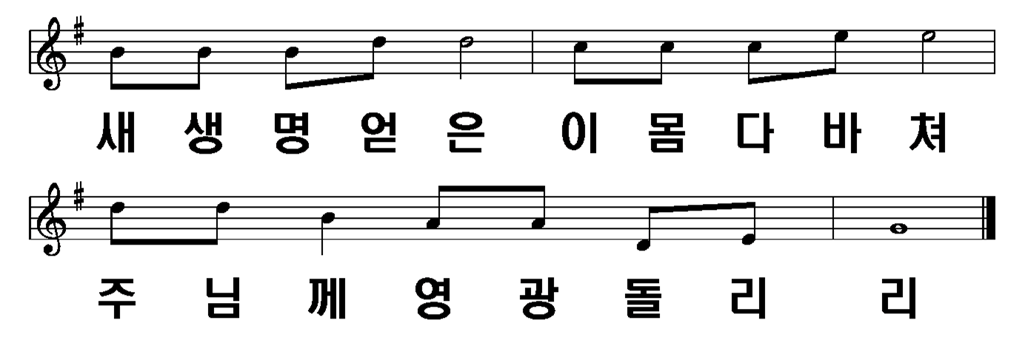
1절-1 2절-5 3절-9
4/12

Slide 5
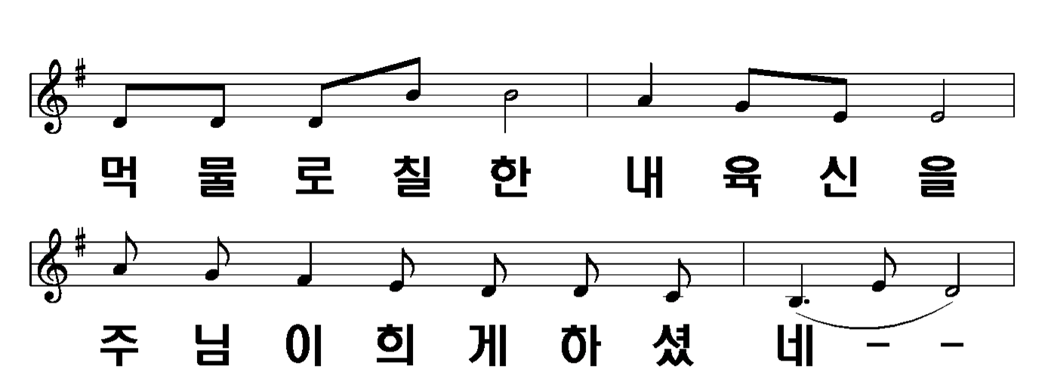
2절
1절-1 2절-5 3절-9
5/12

Slide 6
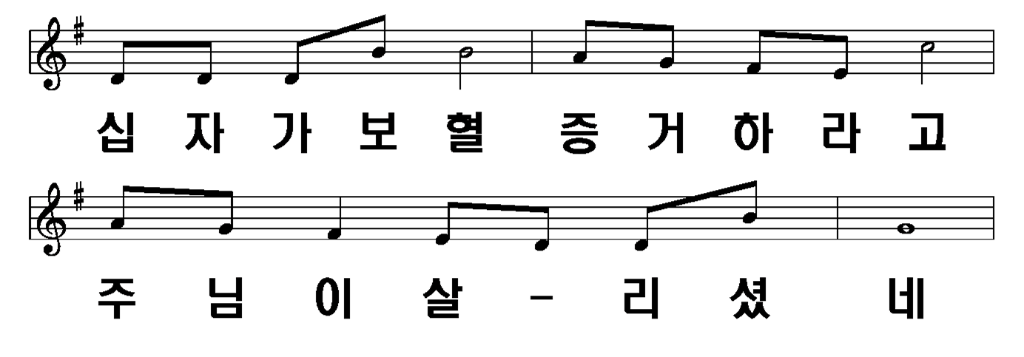
1절-1 2절-5 3절-9
6/12

Slide 7
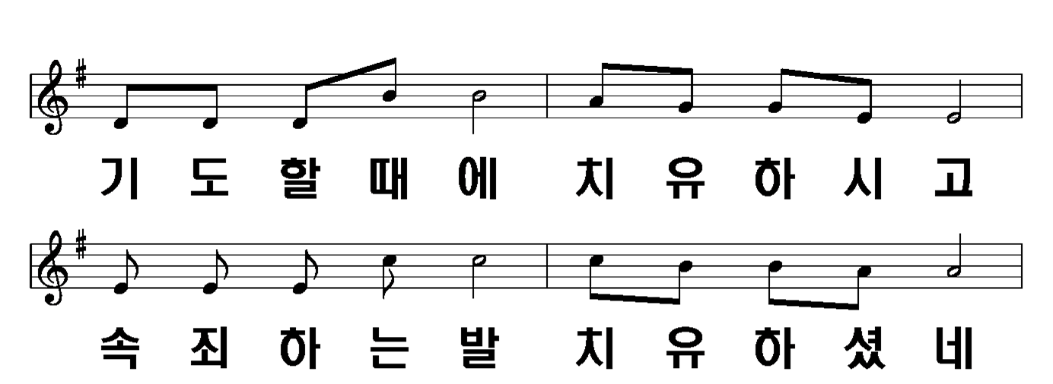
1절-1 2절-5 3절-9
7/12

Slide 8
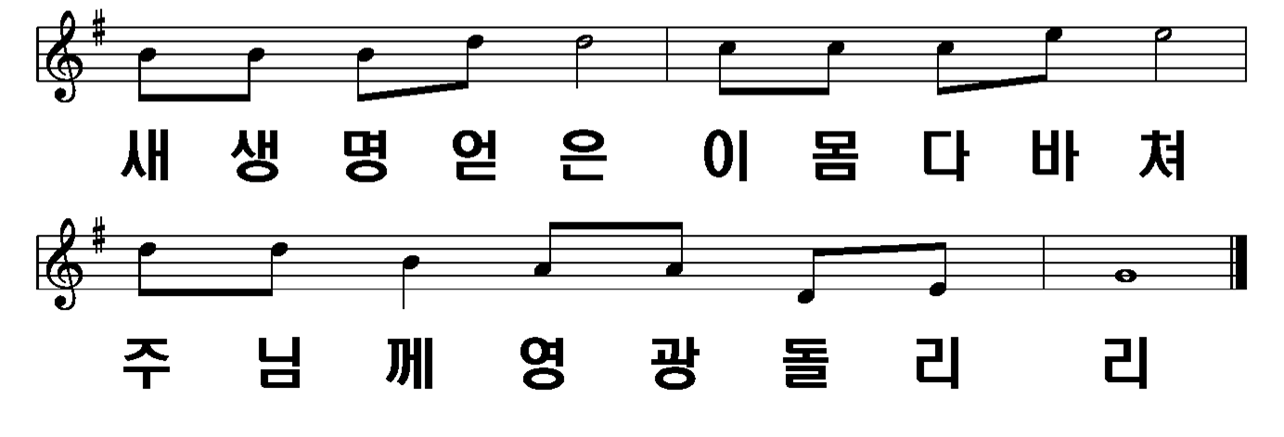
1절-1 2절-5 3절-9
8/12

Slide 9
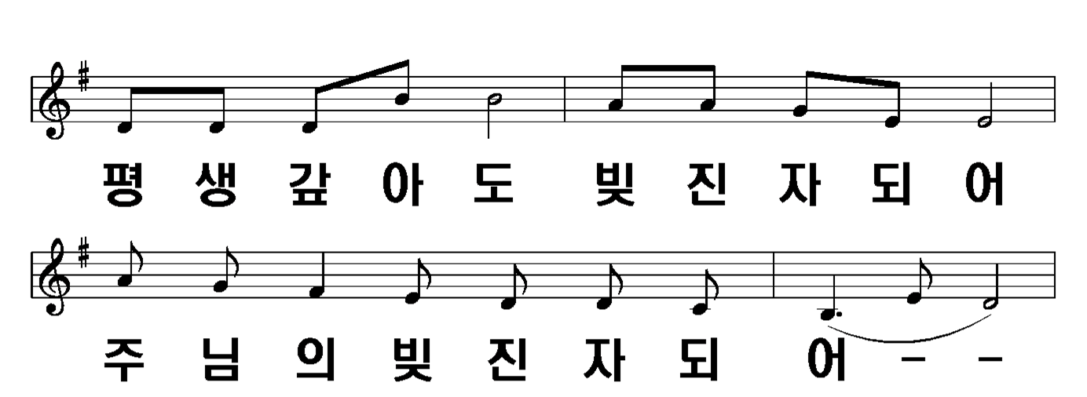
3절
1절-1 2절-5 3절-9
9/12

Slide 10
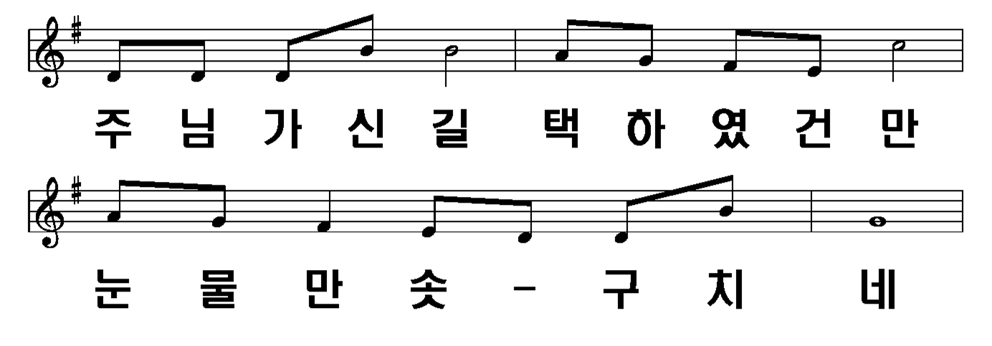
1절-1 2절-5 3절-9
10/12

Slide 11
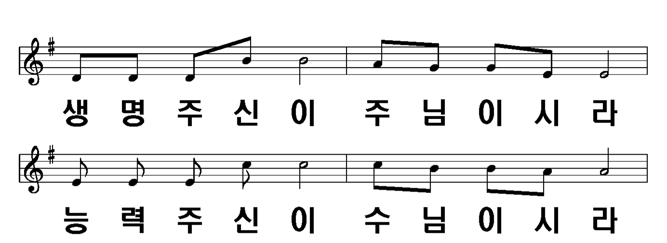
1절-1 2절-5 3절-9
11/12

Slide 12
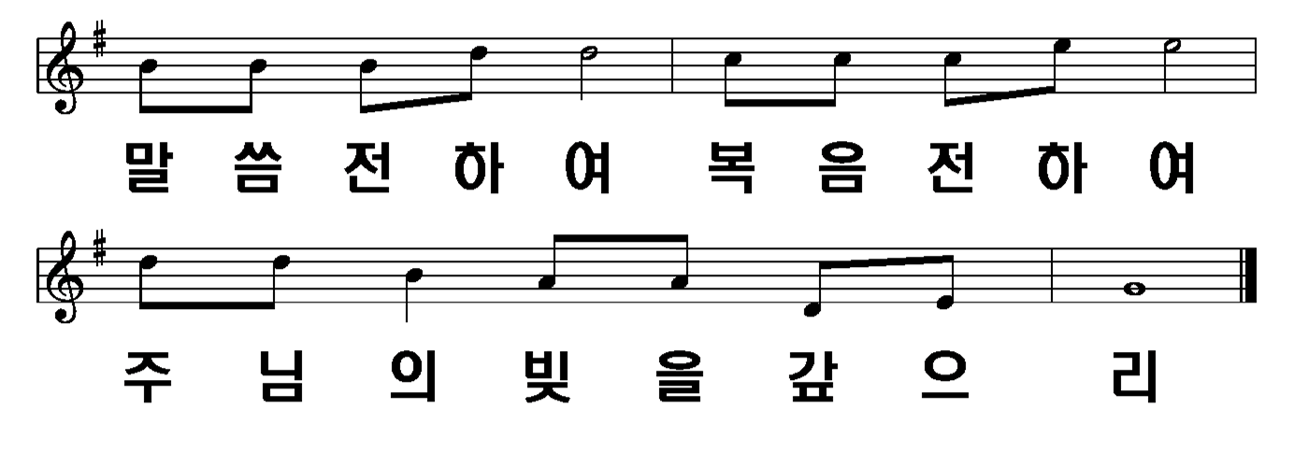
1절-1 2절-5 3절-9
12/12

